Slide 1

37.3 Filas(deque) e Pilhas
Cristiano Benites

Slide 2
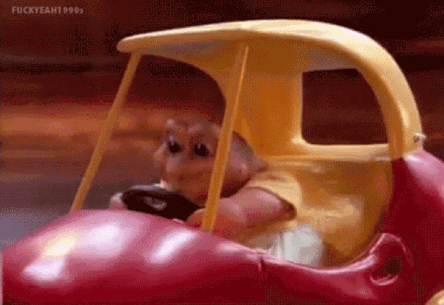
Ta acabando é a ultima aula!!!

Slide 3
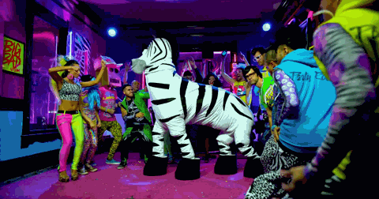


Slide 4
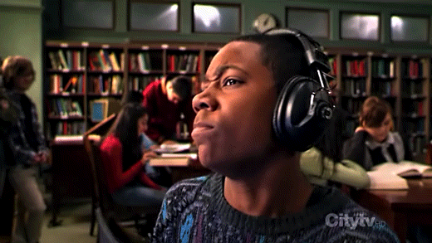

Responde a Pesquisa de Satisfação

Slide 5
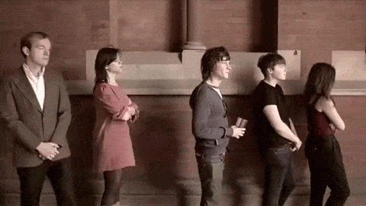
Fila

Slide 6

Fila

Slide 7

Ta blza e o Deque?

Slide 8
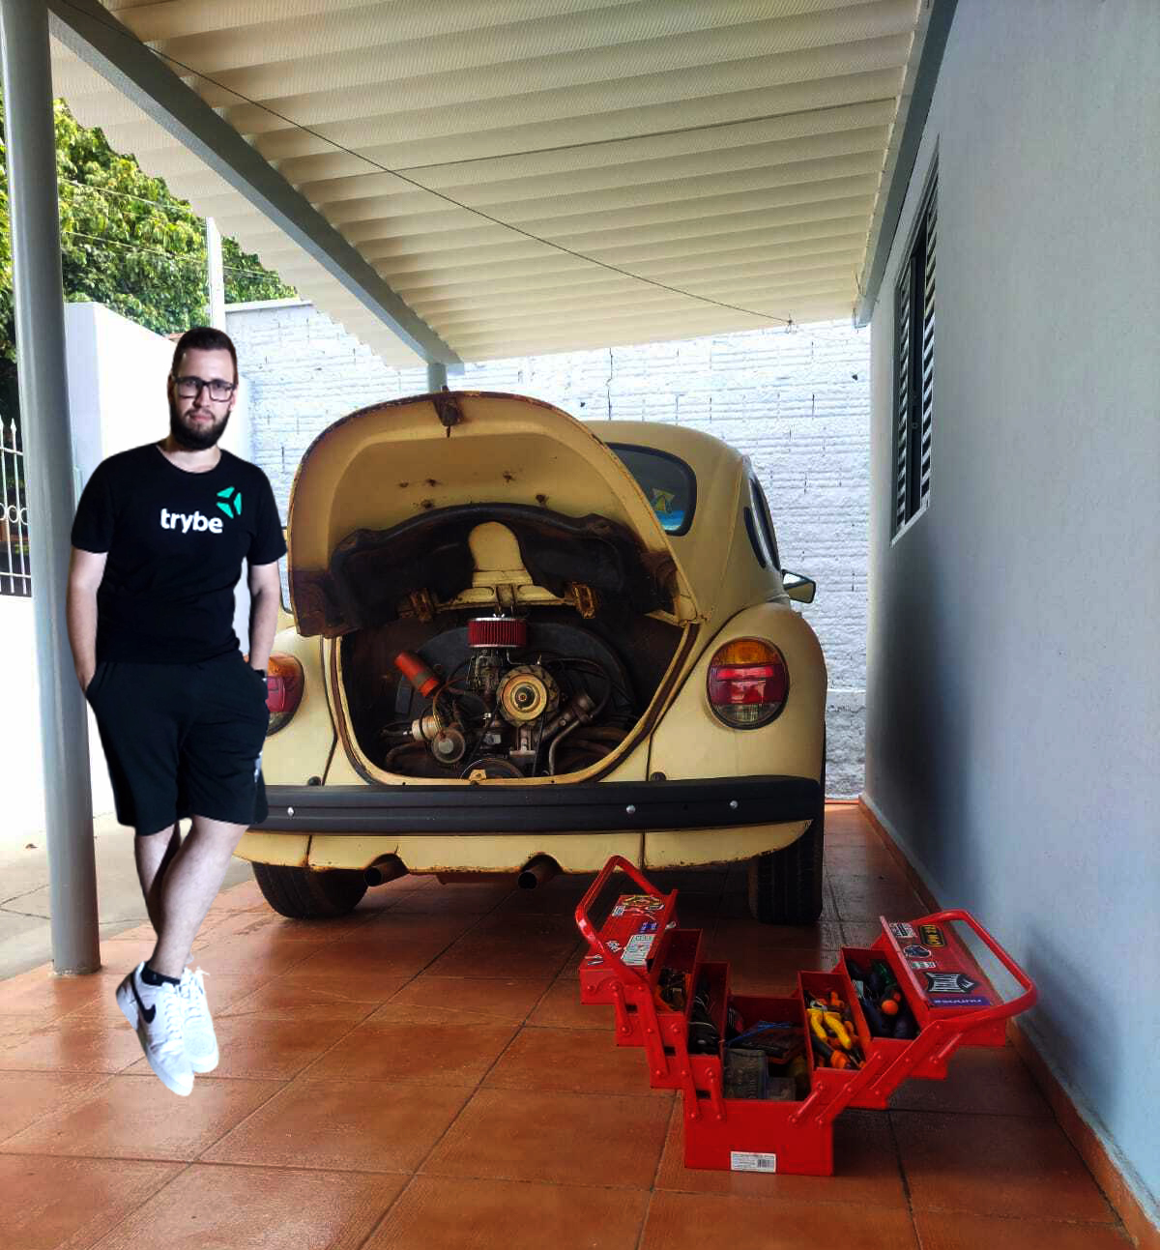
Problema

Slide 9
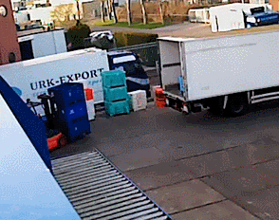
Pilha

Slide 10

Problema

Slide 11
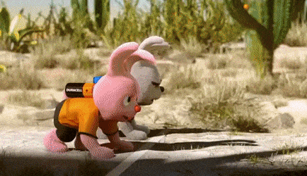
Desafio das Pilhas

Slide 12
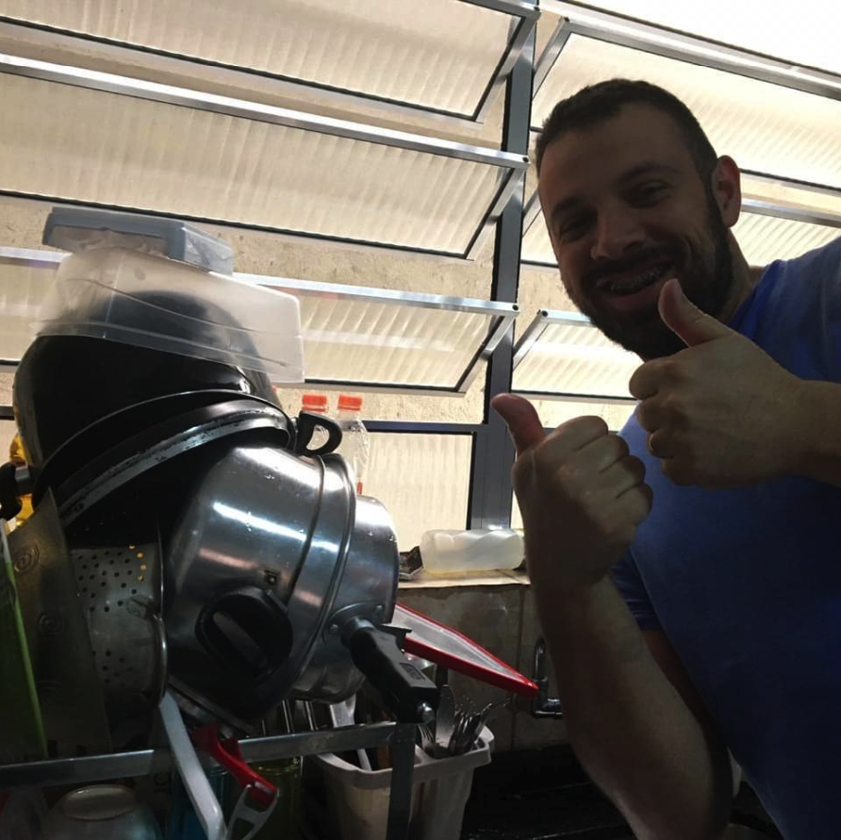
Pilha
Benites

Slide 13
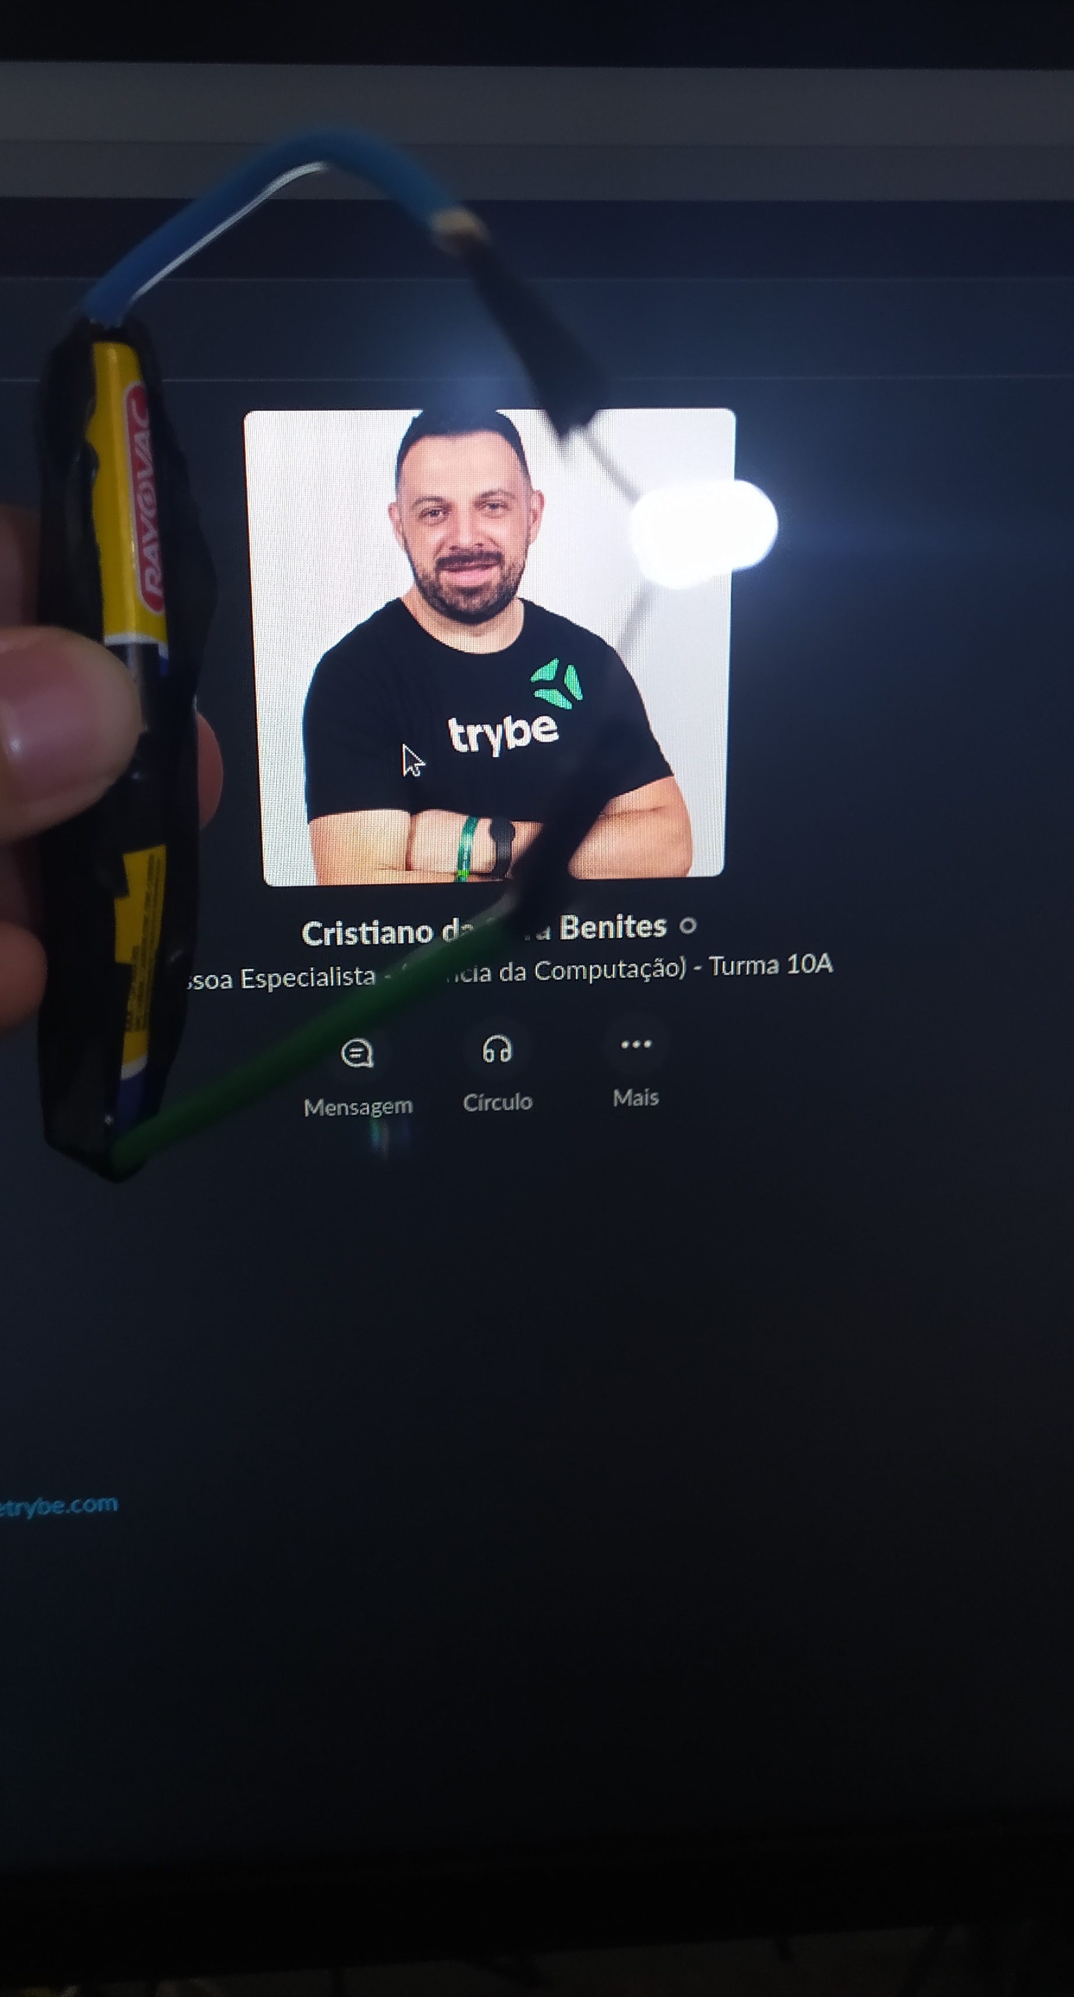
Pilha
Carlos Melo

Slide 14
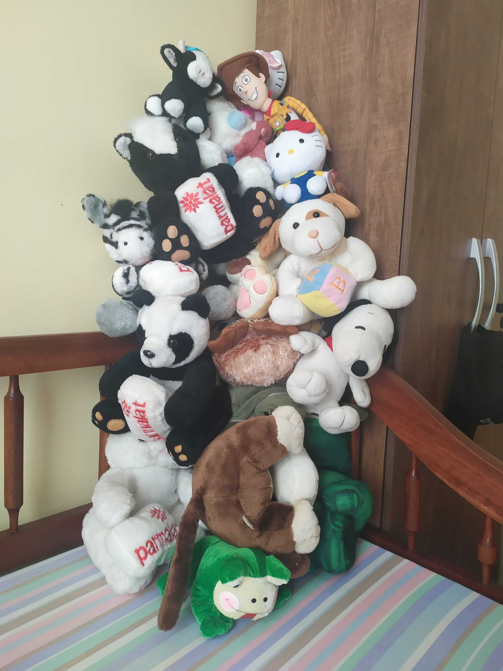
Pilha
Carol

Slide 15
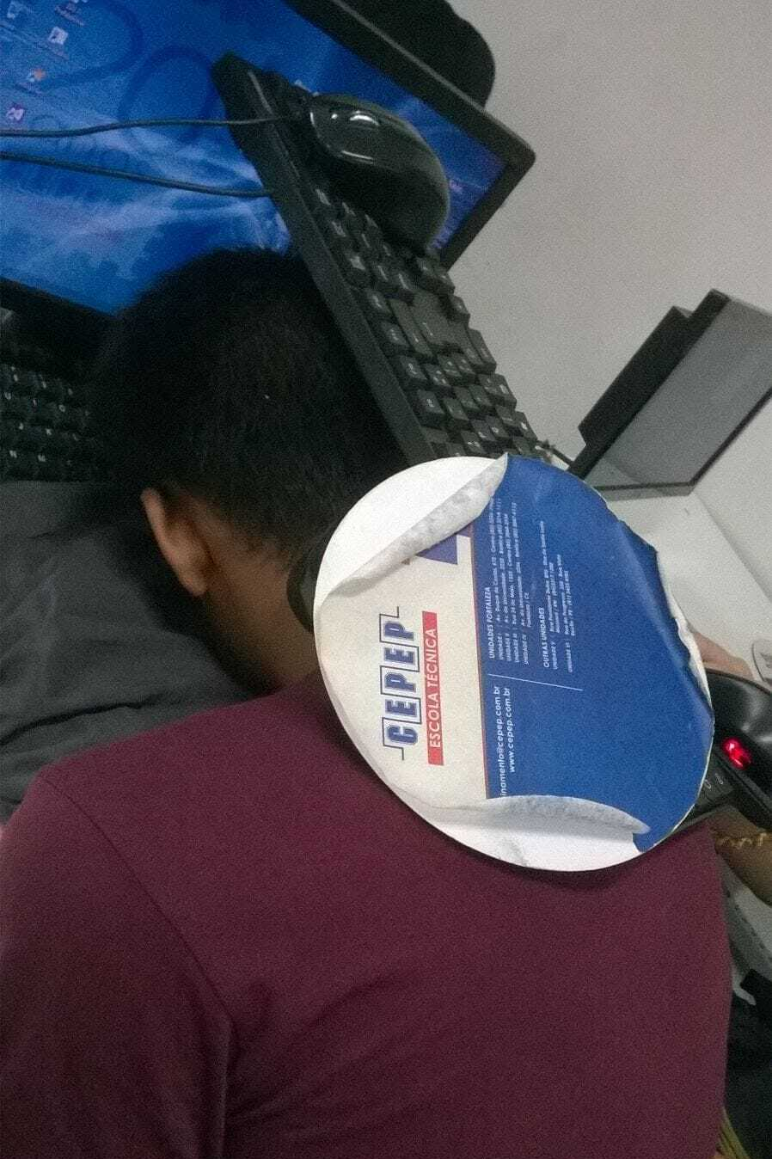

Pilha
Carlos Jr.

Slide 16
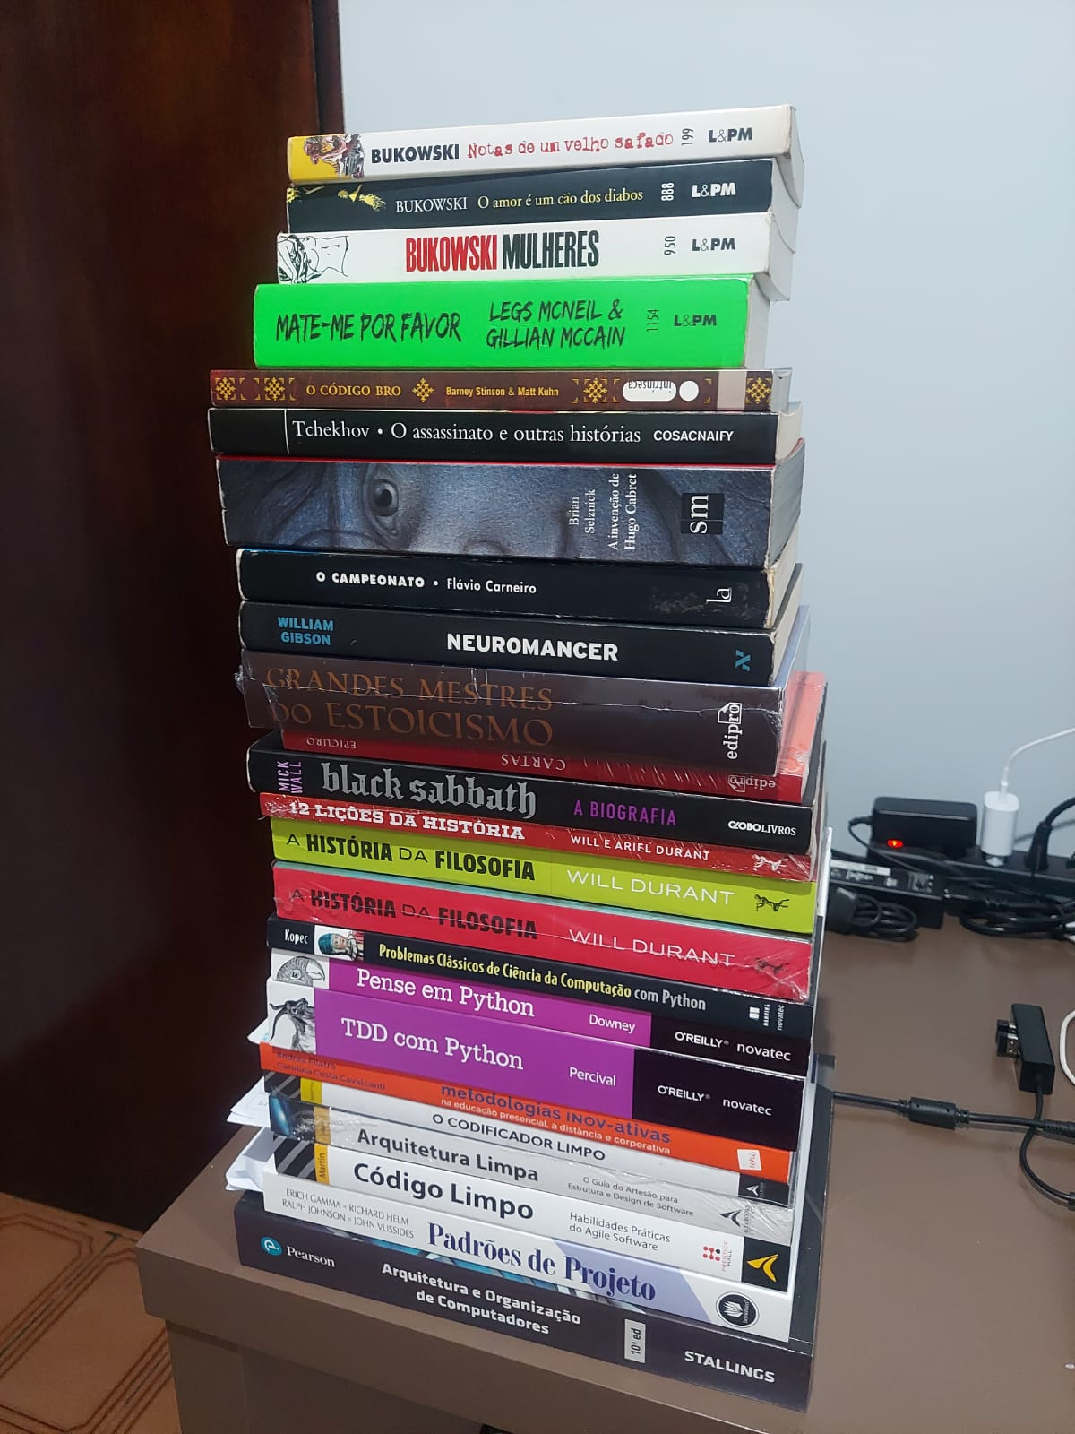
Pilha
Tulio

Slide 17
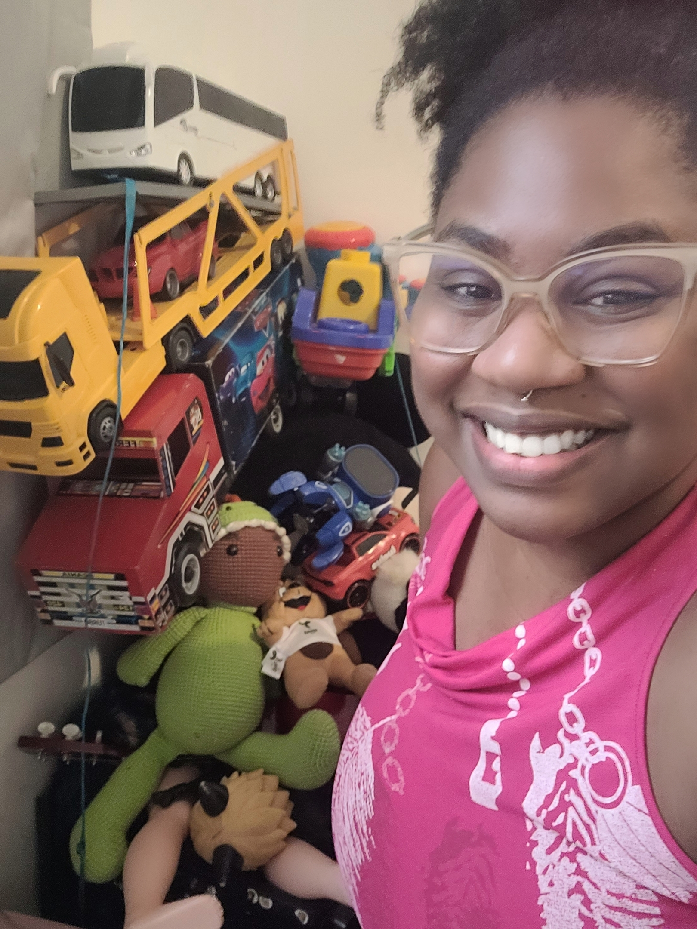
Pilha
Pa

Slide 18


Como funciona?
Inserir uma pilha verde na sua foto preferida...
Caso haja empate quem postou primeiro vence

Slide 19
betrybe.com

